Slide 1
Dokumentasi Test
Aplikasi HR APP Test

Slide 2
Server Node JS
Aplikasi yang dibuat pada tugas 1 menggunakan docker, nodejs, postgresql
Asumsi :
penyimpanan data ditaruh dalam postgresql.
Data yang digunakan untuk frontend pada hari pertama adalah frontend formulir pendaftaran peserta huawei (test backend tidak memberikan contoh formulir yang diberikan)
Versi node yang digunakan adalah versi 24
Docker yang digunakan adalah docker versi 29.3.1
Docker memiliki plugin docker compose

Slide 3
Instalasi
setelah melakukan clone repositori, harap melakukan copy file .env.example ke .env
dalam file .env sesuaikan dengan port yang digunakan untuk app dan host db
jalankan “docker compose --build -d”
untuk menghentikan docker, menggunakan docker compose down

Slide 4
Docker
Penggunaan docker bertujuan untuk mengurangi ketidakcocokan yang terjadi saat program test akan diinstalasikan
Penggunaan docker mempermudah instalasi karena mengurangi kebutuhan untuk menulis atau kebutuhan konfigurasi
Penggunaan docker compose mempermudah developer melakukan konfigurasi dalam satu file

Slide 5
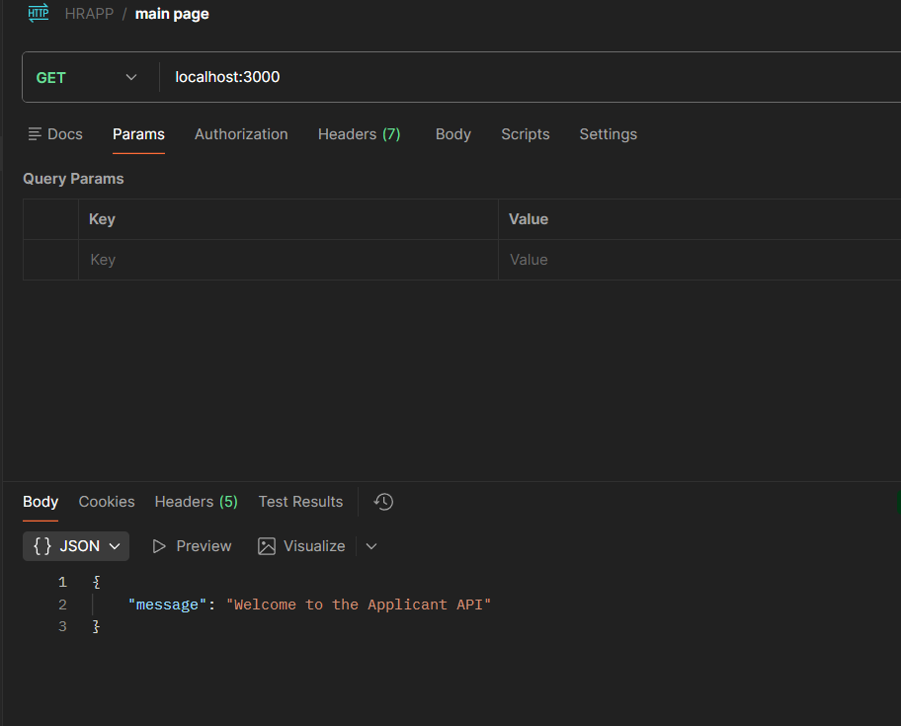
Penggunaan(1)
Segera setelah instalasi, pengguna dapat langsung mengakses server secara lokal dengan mengakses url localhost:3000
Dengan menggunakan method maka hasil yang diciptakan adalah sebagai berikut

Slide 6
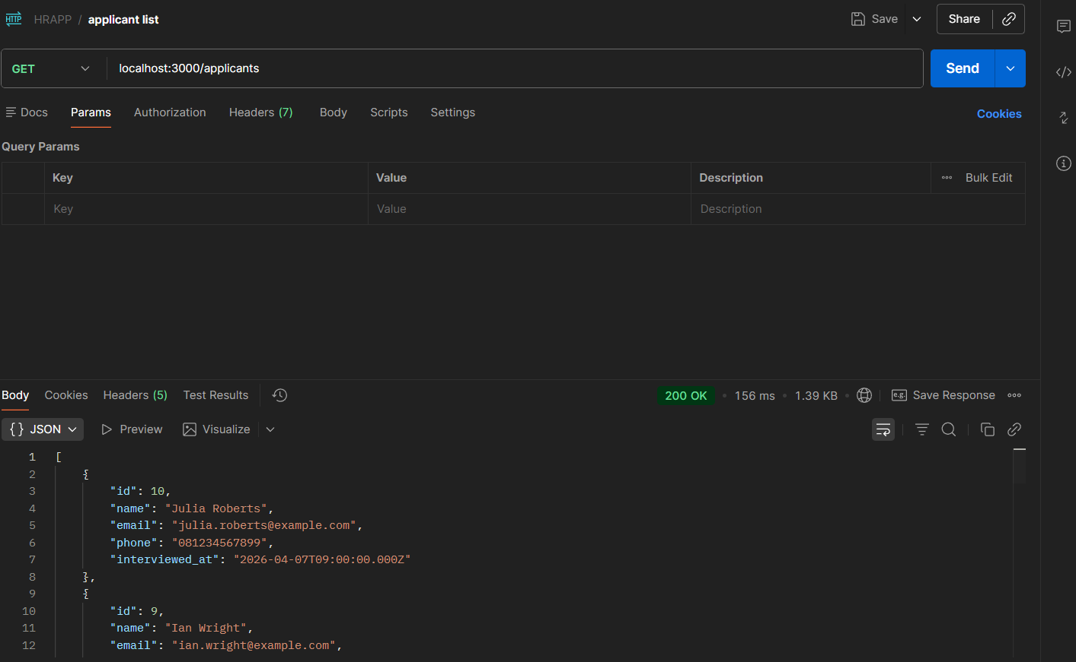
API Applicant List
Endpoint untuk mengakses semua data applicant yang telah masuk, dibatasi hingga 100 applicant terbaru yang dicatat
Method get
Url : localhost:3000/applicants

Slide 7
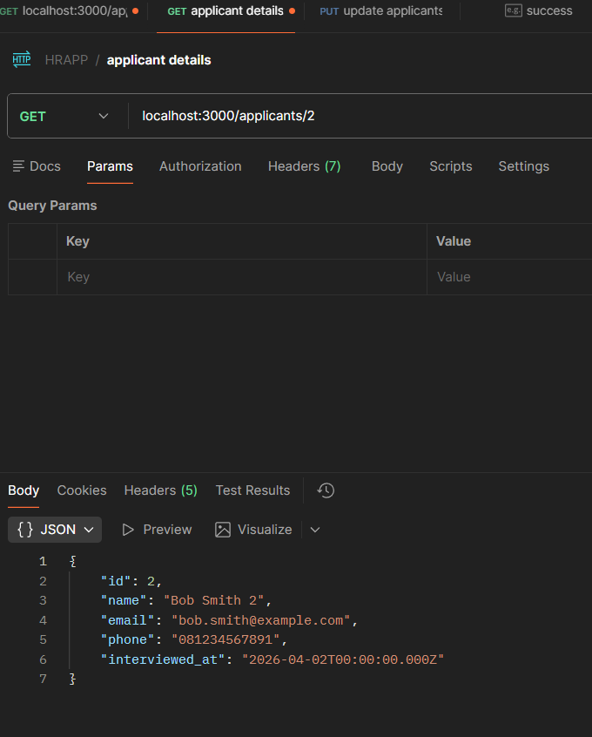
API Detail Applicant
Endpoint untuk mengakses detail applicant, menggunakan id applicant yang tertera dari list applicant api
Method: Get
Contoh url : localhost:3000/applicants/2

Slide 8
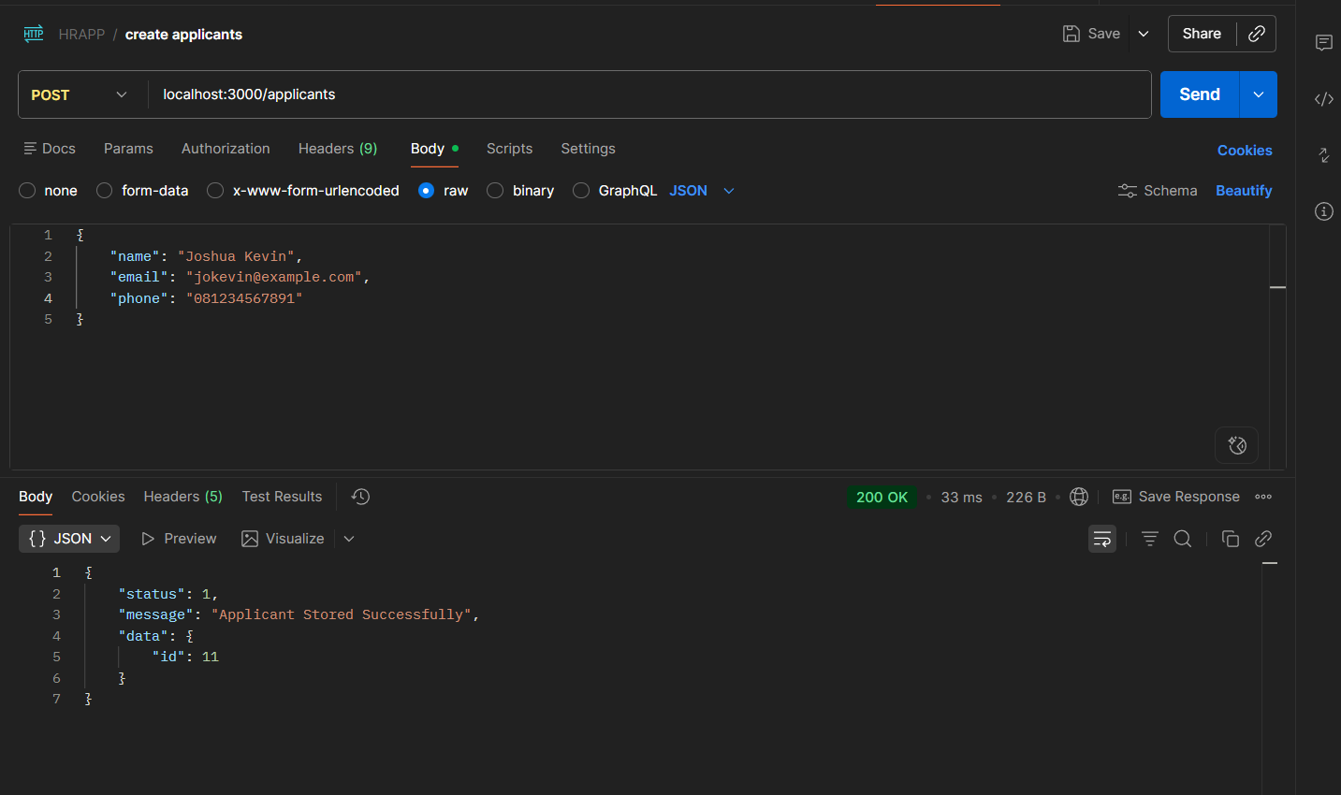
API Create Applicant
Api untuk membuat applicant baru
Method POST
contoh URL: localhost:3000/applicants
Contoh body:
{
"name": "Joshua Kevin",
"email": "jokevin@example.com",
"phone": "081234567891"
}

Slide 9
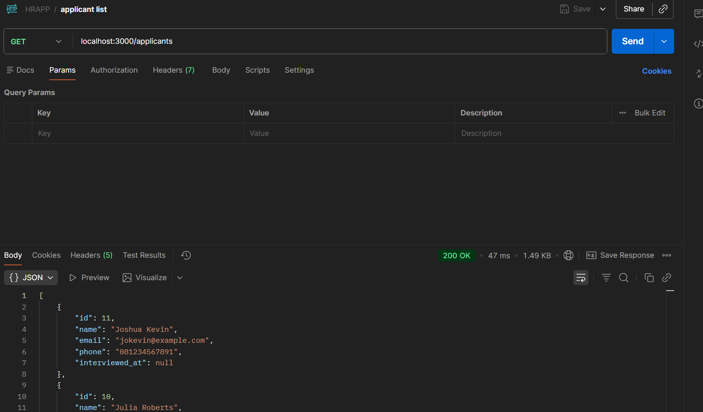
Pembuktian API Store masuk dengan memanggil api list

Slide 10
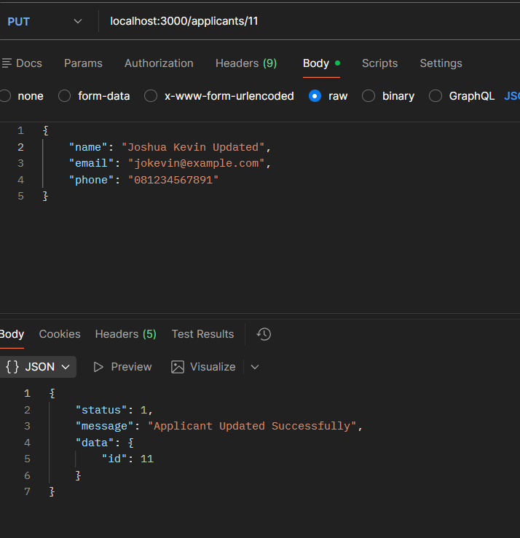
API Update Applicants
Api untuk mengupdate data aplicants
Method POST
URL: localhost:3000/applicants/<id applicants>
Contoh url: localhost:3000/applicants/11
Contoh body:
{
"name": "Joshua Kevin Updated",
"email": "jokevin@example.com",
"phone": "081234567891"
}

Slide 11
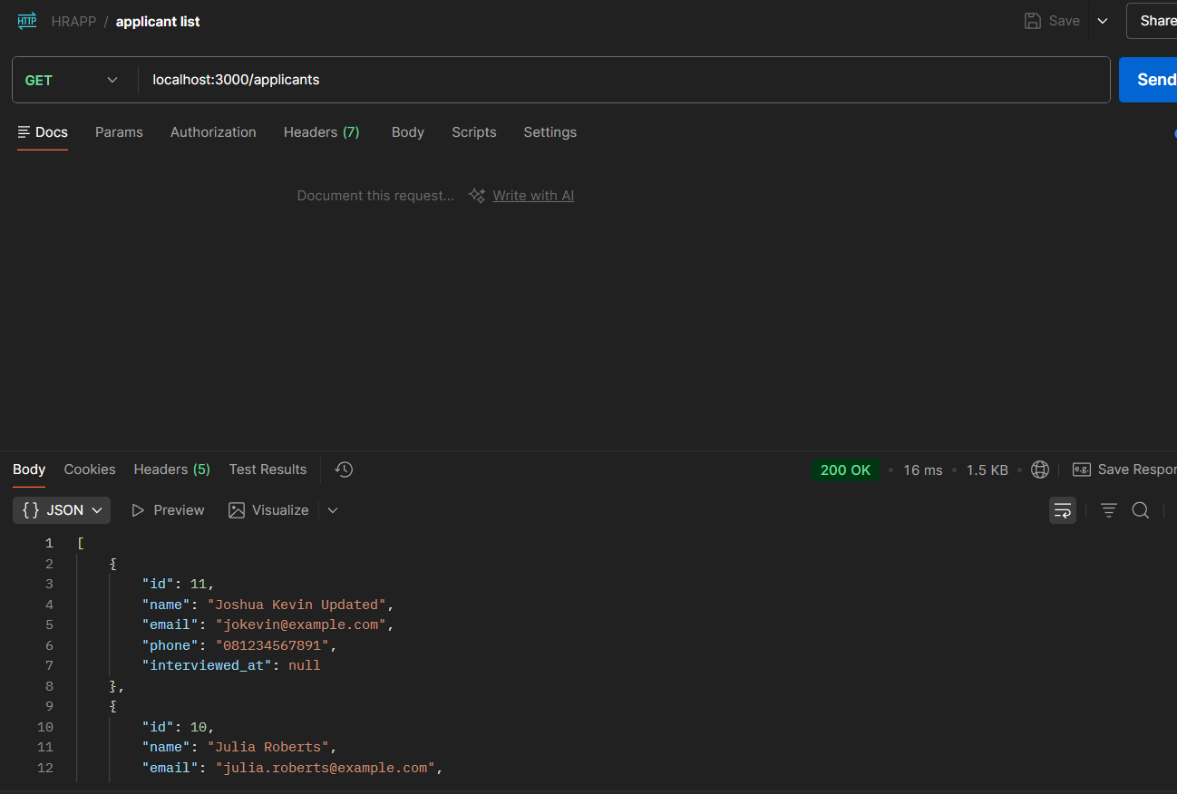
Pembuktian API Update masuk dengan memanggil api list

Slide 12
Tugas 2 : Scheduler automation
Premis:
Untuk kebutuhan test dan kenyamanan test, folder /home/cron yang dijadikan penilaian saya masukkan ke volumes pada docker untuk menjaga konsistensi hasil
jika memang dibutuhkan agar masuk ke /home/cron, saya sudah sediakan file konfigurasi khusus production yang mengatur agar volumenya benar benar di bind ke /home/cron

Slide 13
Scripts
semua scripts masuk pada folder scripts dan diintegrasikan dengan nodejs, berupa masuknya file scripts pada package.json dan dapat dipanggil menggunakan npm pada root project folder
Command “npm run collect” menjalankan scripts pada ./scripts/collectdata.js
Command “npm run clean” menjalankan scripts pada ./scripts/dataclean.js

Slide 14
Crontab
karena adanya kebutuhan untuk membaca database dan keterbatasan waktu, maka crontab saat ini bagian atas harus menyertakan env database_url selain dari crontab yang dibutuhkan
Syntax Cron config yang digunakan:
tiap jam 8,12,15 menjalankan npm run collect
tiap menit menjalankan npm run clean

Slide 15
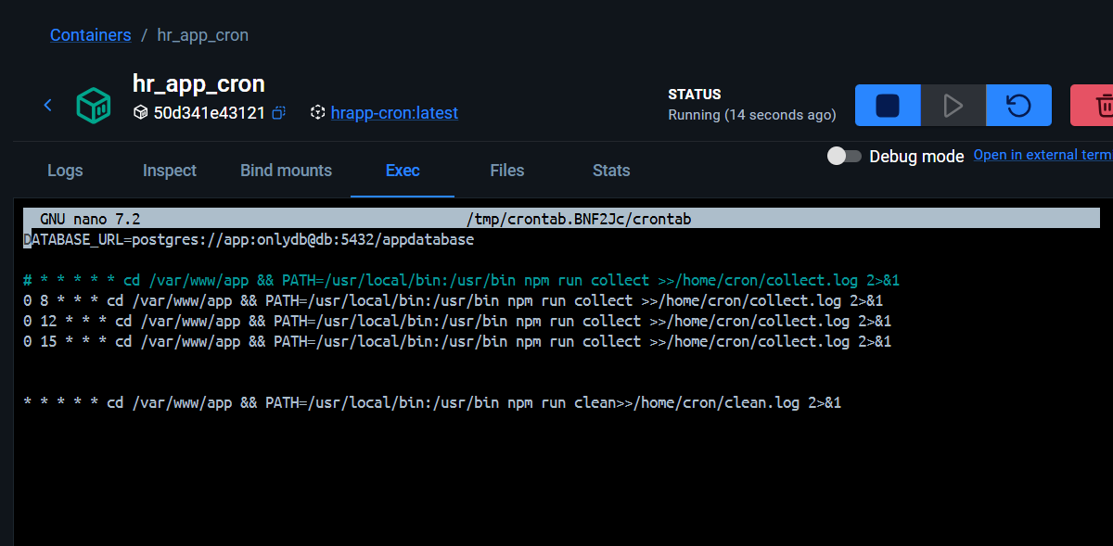
Bentuk crontab pada container hrapp_cron setelah instalasi

Slide 16
Hasil cron
untuk pengerjaan cron dilakukan pada container tersendiri di hrapp_cron karena docker hanya bisa menjalankan 1 fungsi aktif dan docker tidak bisa menjalankan cron sebagai background process, sehingga harus menggunakan cron sebagai foreground process
untuk mengecek apakah aplikasi berjalan atau tidak, menggunakan collect.log dan clean.log dimana keduanya akan dihapus juga setelah 1 bulan berjalan

Slide 17
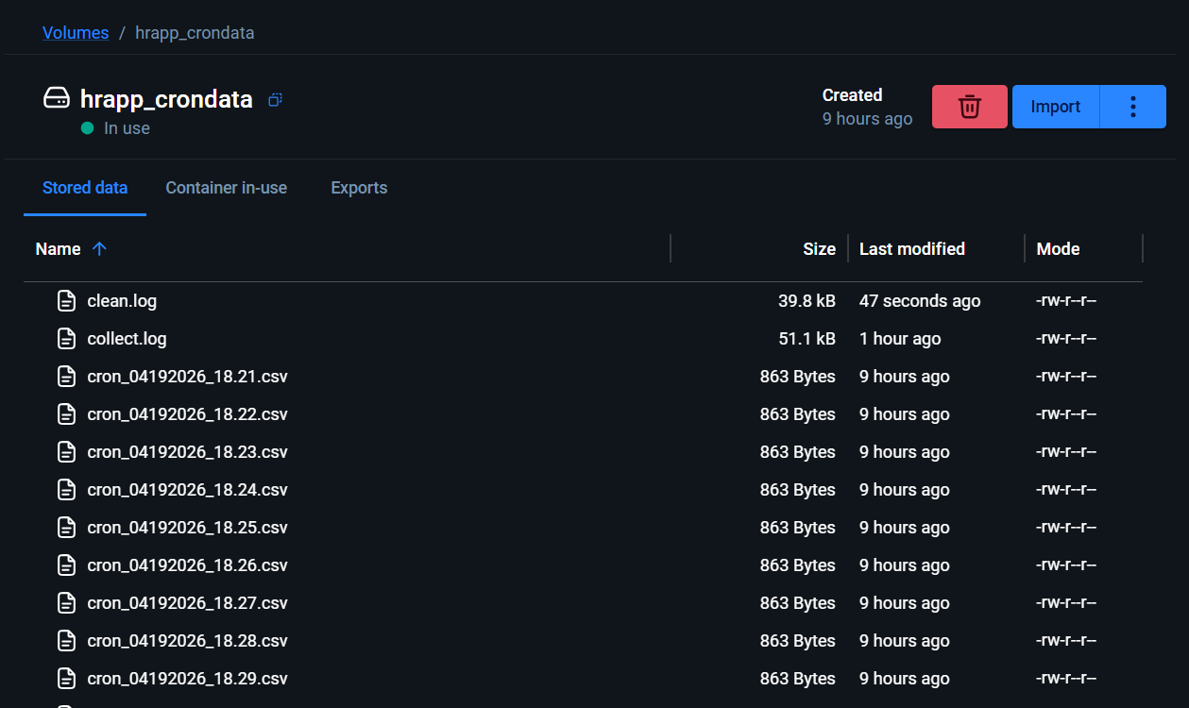
contoh hasil /home/cron yang di mount dalam volume hrapp_crondata

Slide 18
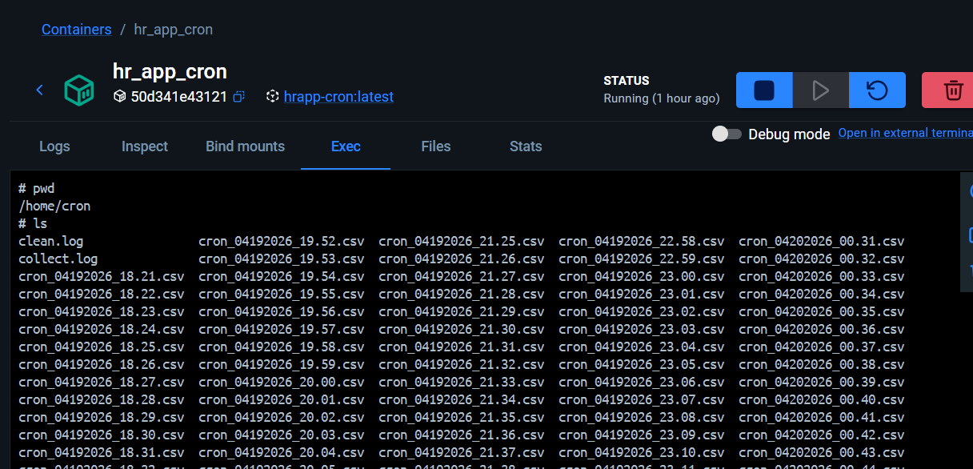
contoh jika ditarik dari /home/cron di dalam docker

Slide 19
collectdata.js
Scripts ini menjalankan fungsi list applicant yang digunakan pada server, lalu diubah menjadi .csv, disimpan pada /home/cron
hasil error atau hasil log yang diberikan disimpan padah /home/cron/collect.log

Slide 20
cleandata.js
Scripts ini membuka semua file di /home/cron ,lalu menghapus jika usia data sudah lebih dari 1 bulan atau sesuai kondisi hapus yang digunakan
untuk mengubah kondisi hapus, dapat mengganti pada line “let deleteCondition = now.diff(fileTime, 'months') > 1;”
hasil error atau hasil log yang diberikan disimpan padah /home/cron/clean.log

Slide 21
Tugas 3 SQL
tugas sql dikerjakan dengan asumsi db yang berjalan di postgresql
untuk kemudahan test, saya menggunakan container db dan scripts tugas yang diberikan saya taruh pada folder db_scripts dan akan di mount langsung ke dalam path /home/db_scripts pada container db
penggantian lokasi bisa diganti lewat compose.yaml yang digunakan
untuk menjalankan hasil menggunakan db container, bisa menggunakan syntax:
docker exec -i hr_app_db psql -U app -d appdatabase -f /home/db_scripts/(nama file, misal task1.sql)

Slide 22
asumsi tabel staff dengan sql create table sebagai berikut
CREATE TABLE public.staff (
id bigserial NOT NULL PRIMARY KEY,
name varchar(255) NOT NULL,
position varchar(255) NOT NULL,
join_date date NOT NULL,
release_date date NULL,
years_of_experience int NOT NULL,
salary numeric(10, 2) NOT NULL
);

Slide 23
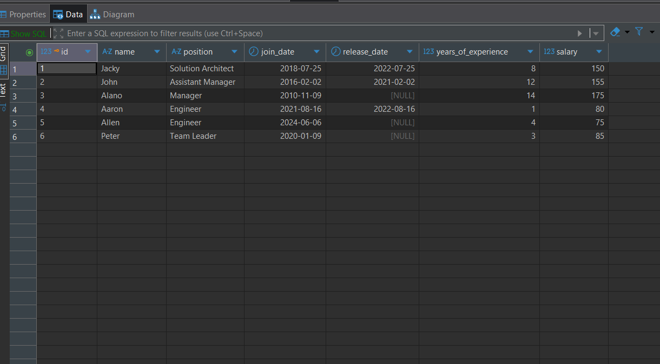
keadaan sebelum dilakukan tugas

Slide 24
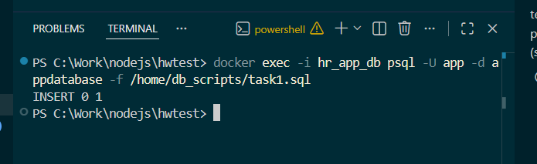
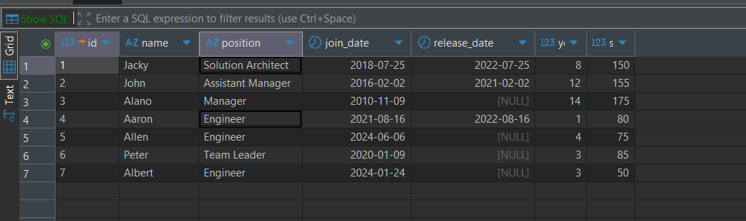
TASK 1

Slide 25
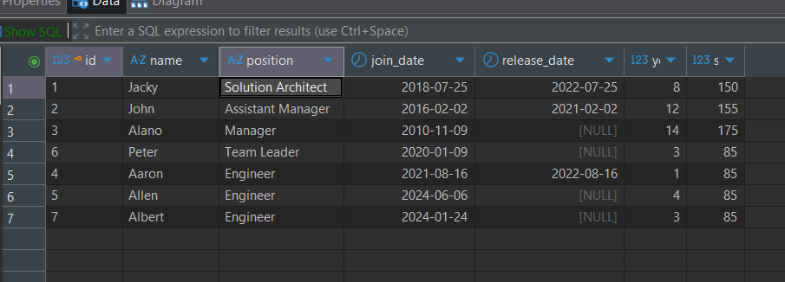
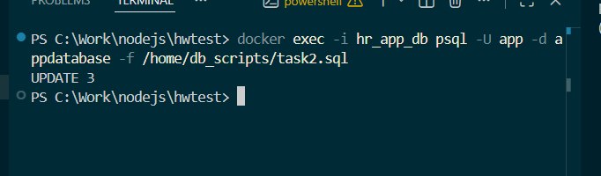
Task 2

Slide 26
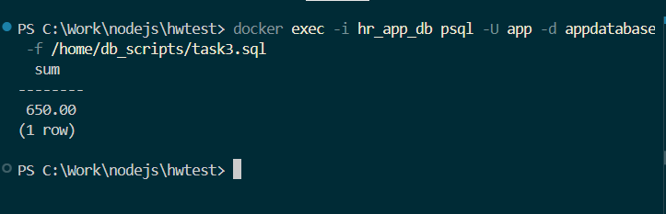
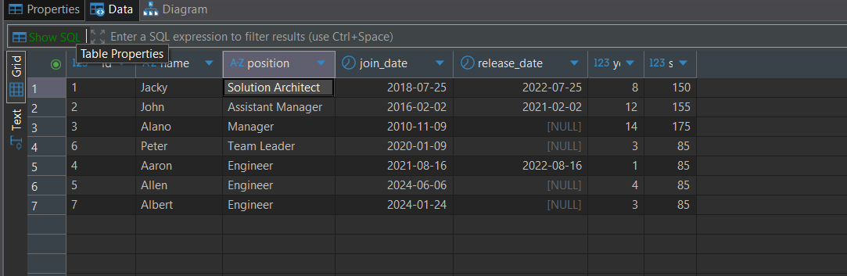
Task 3 (asumsi jumlah salary akhir tahun 2021)

Slide 27
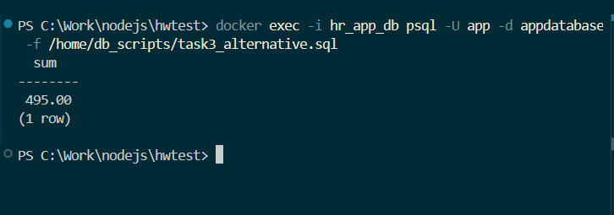
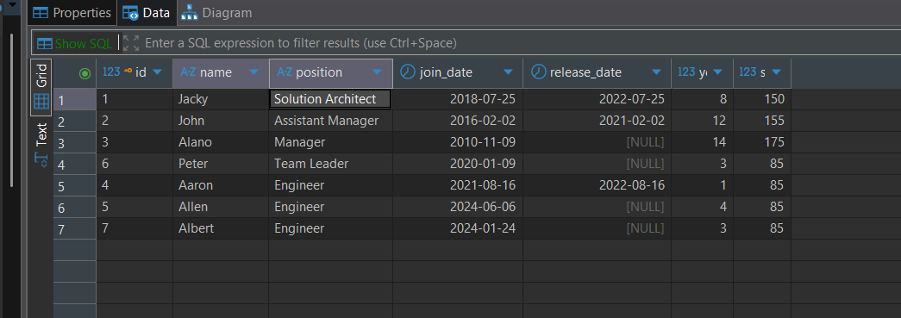
task 3 alternatives(kalau asumsi awal 2021)

Slide 28
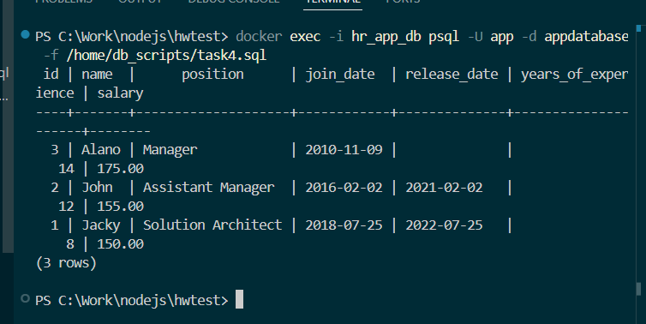
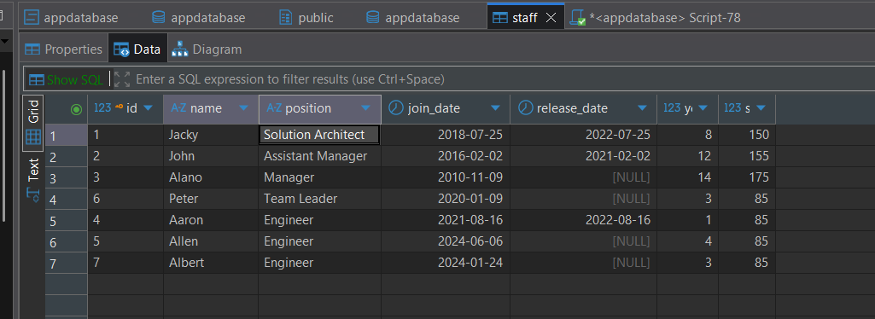
Task 4

Slide 29
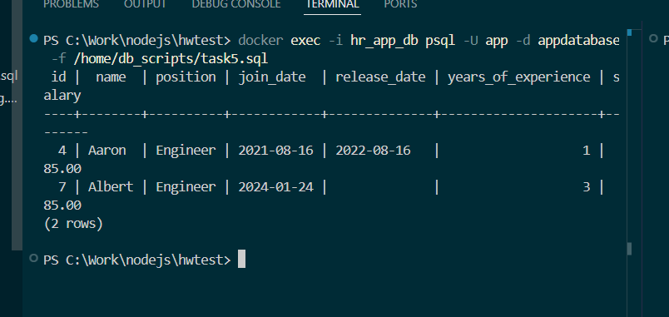
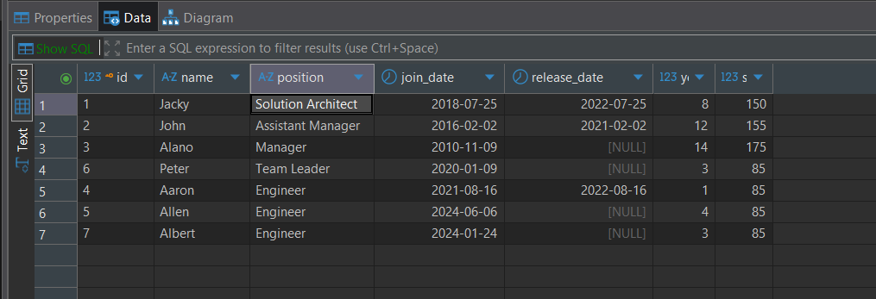
Task 5

Slide 30
Contact person
jika terdapat kendala, dapat menghubungi email saya di jokevin.rachmadi@gmail.com

